Slide 1
(조회 결과)
급여 관련
고과 관련
월급 루팡
전체 조회
재무부
총무부
인사부
기획부
실행

Slide 2
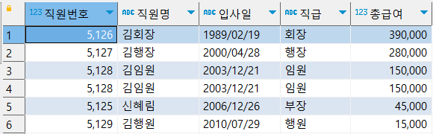
.
급여 관련
고과 관련
월급 루팡
전체 조회
재무부
총무부
인사부
비서부
실행

Slide 3
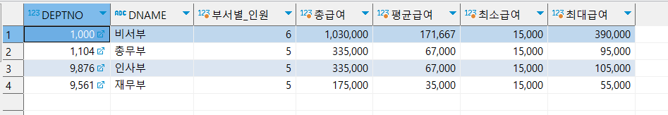
급여 관련
고과 관련
월급 루팡

Slide 4
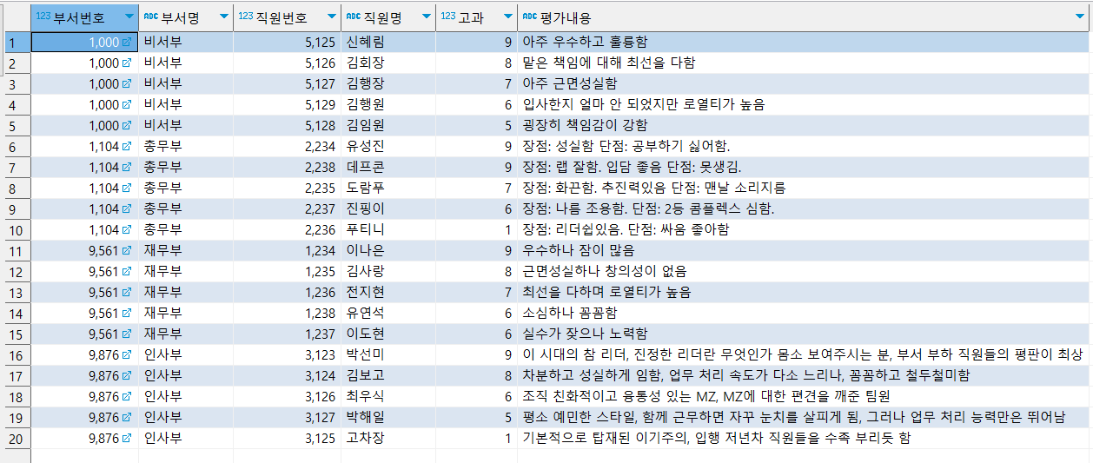
급여 관련
고과 관련
월급 루팡

Slide 5
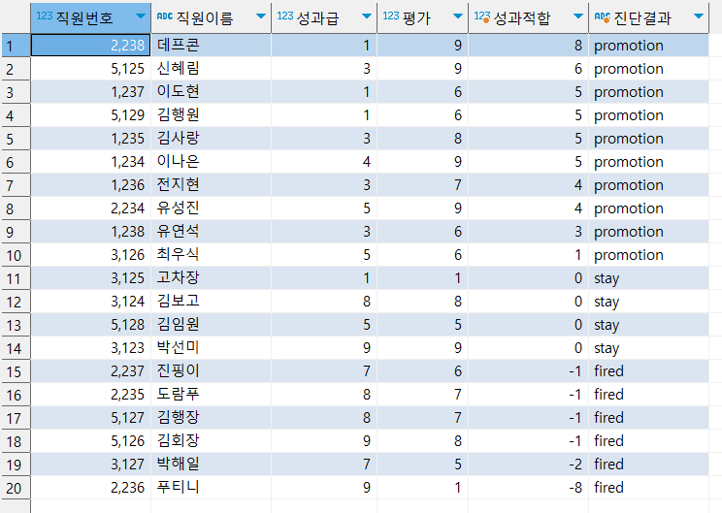
급여 관련
고과 관련
월급 루팡

